Slide 1
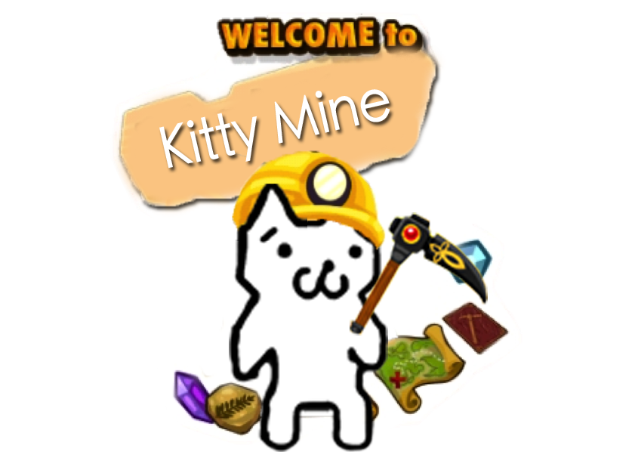
視窗程設期末專案說明
組名：【被神遺棄的少年】
組長：100703016 游佳霖
組員：100306065 施璽鵬
100703051 馮書昭

Slide 2
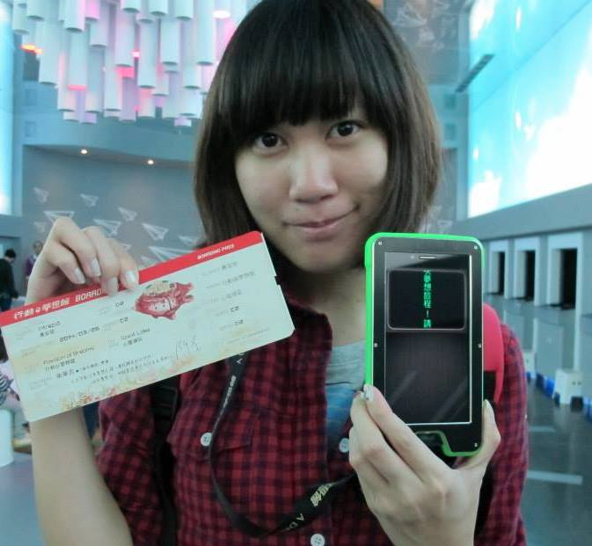
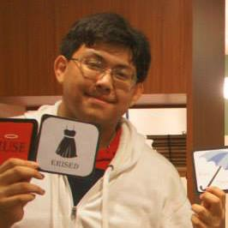
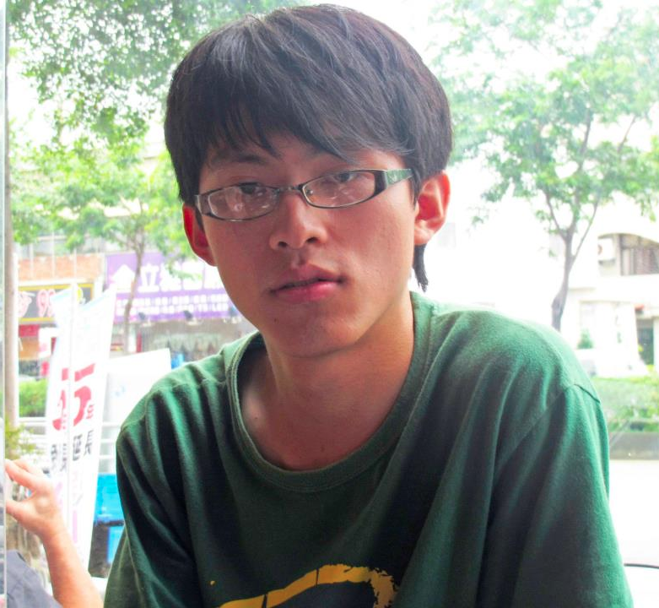
主要分工
美工： 游佳霖、馮書昭
Coding: 施璽鵬、馮書昭

Slide 3
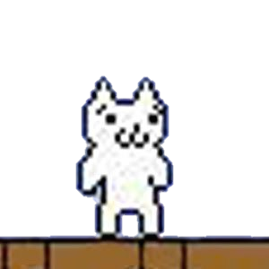
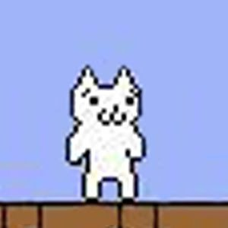
專案目標
專案名稱：Kitty Mine
我們參考時下流行app遊戲之一的Pocket Mine，將之移植到電腦上。主角是我們組內的吉祥物「Kitty」，雖然遊戲方法改變不大，不過遊戲內的關卡設計則會融入我們組內的創意和風格，讓玩家能透過我們設計的遊戲得到更多樂趣。
HI , I am Kitty.

Slide 4
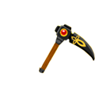


故事背景
Help me!
Help me!!
HI , I am Kitty.

Slide 5
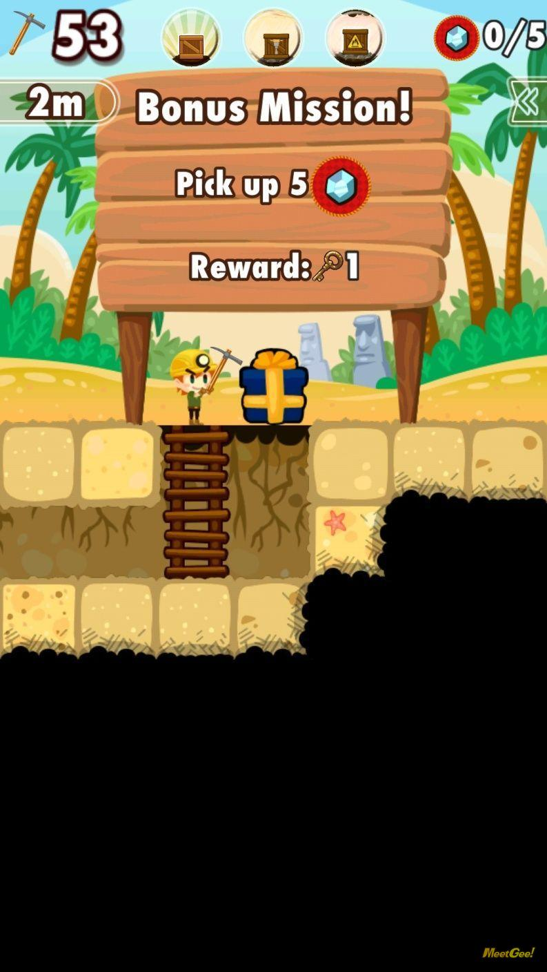
功能概述
本遊戲主角為一隻帶著十字鎬的貓，牠的任務就是不斷的往地下深處挖礦。
每挖一下，十字鎬的耐久度就會降低，當耐久度為0之後就是回合結束。
途中可能會看到許多道具，道具能增加採礦的深度以及樂趣。
而我們和原版不同的是我們會其中放上許多新的礦物和道具，即使玩過app版的玩家也會感到新鮮、有趣。

Slide 6




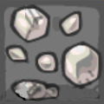

礦物介紹
泥土
金礦
煤礦
鑽石礦
銀礦
蘑菇礦…(?)

Slide 7




道具介紹
炸彈
醫藥箱
鑽頭
公主
Help me!
Help me!!
彈簧(?)

Slide 8
系統展示時間

Slide 9
主要技術介紹
1.生成方塊：
用一個DispatcherTimer來隨機生成方塊，並且讓方塊向上移動。
2.主角的移動：
每點擊一個方塊，就先判斷該方塊是否可以移動，在判斷主角的位置是否有路徑可以到達。
3.道具：
每個道具都一個專屬的DispatcherTimer，只要觸發就執行專屬的動作和動畫。

Slide 10
創意
技巧
完整
外觀
與原版十分相似，
但主角、場景
及道具有根據我們
的特色進行調整。
100%
新增有趣的道具
及礦物及死法^_^
與期中報告
提案完成度
99.9%
程式碼都是組員
自己刻出來沒有
參考任何資料

Slide 11

我們的特色
Kitty Mine | Pocket Mine
死法多樣 | 死掉方式只有兩種，一種是耐久度用光，一種是上升的速度比敲磚速度慢被壓死
玩法簡易，容易上手 | 規則太多，要都玩到一次才會理解
我們增添了類似cat mario的趣味性，總是會意想不到的死去。 | 遊戲清新，老少咸宜
能在PC玩，大螢幕，對眼睛比較好 | app只能在手機上玩
我們有故事性，有結局 | 沒故事性，只能永無止盡的挖下去

Slide 12
未來改進方向
1.DispatcherTimer太多，最好可以用越少越好，不要造成電腦負擔。
2.動畫的產生方式可以改用GIF撥放。
3.移動時可以顯示移動路徑。

Slide 13
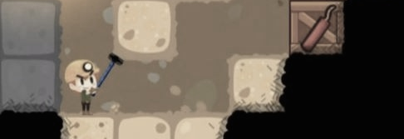
參考資料來源
Pocket Mine in Google Play:
https://play.google.com/store/apps/details?id=ca.roofdog.pocketmine&hl=zh_TW

